Slide 1
2D 게임프로그래밍 게임기획안
2016182033 임원택
2014182029 이병철

Slide 2
목차
게임 컨셉
개발범위
예상 게임 실행 흐름
개발일정

Slide 3
게임 컨셉
1장

Slide 4
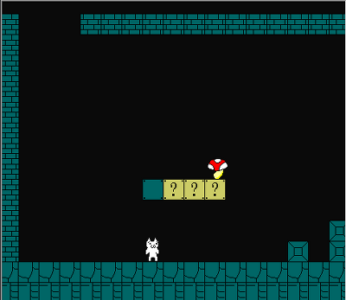
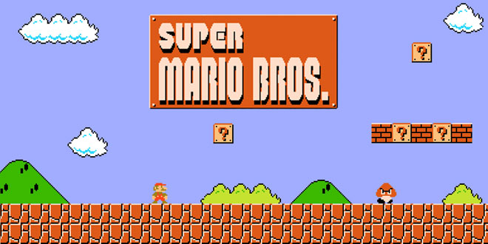
게임 컨셉

Slide 5
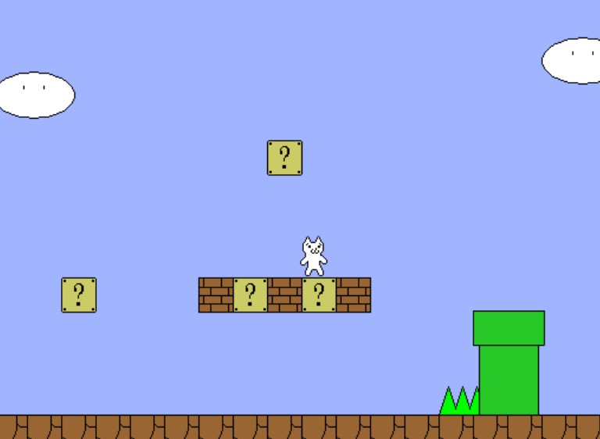
게임 컨셉
이름 : 조랑마리오
장르 : 러너게임

Slide 6
개발 범위
2장

Slide 7
개발 범위
내용 | 최소범위 | 최대범위
캐릭터 컨트롤 | 3방향 (점프 앞 뒤) 키보드(w a d)를 사용하여 이동 | 4방향 (점프 앞 뒤 엎드리기) 키보드(w a s d)를 사용하여 이동
맵 | 스테이지( 초원, 황혼, 황무지, 용암 ) 스테이지 클리어시 다음 맵으로 이동 | 스테이지( 초원, 산, 황무지, 용암, 하늘) 스테이지 클리어시 다음 맵으로 이동 게임 중간 이벤트로 하늘맵 추가
적 AI | 적은 좌우로 순찰상태 or 공중에서 떨어짐 특정 아이템을 먹었을때 함정발동 특정 장소에 도착했을때 함정발동 | 체크포인트, 오브젝트, 체크포인트등 캐릭터 도달시 움직이는 AI추가
난이도 | 점점 이동할수록 해가지며 난이도 증가, 스테이지 클리어시 난이도 증가

Slide 8
개발 범위
내용 | 최소범위 | 최대범위
게임함정 이벤트 | 아이템 먹는 상자에서 가시등장 배경중 산이나 풀을 닿았을때 가시등장 앞으로 나아가는 도중 땅이 떨어짐 랜덤으로 하늘에서 돌이 떨어짐 계단,구름에 닿았을때 가시등장 낙하구간중 점프를 방해하는 투명오브젝트 생성 | 가짜 체크포인트1(깃발이 떨어져 사망) 가짜 체크포인트2(체크포인트 선택) - 통과확률 1/2 - 매번 통과할수있는 체크포인트 변경됨 - 이벤트에 앞서 룰을 설명 죽었을때 랜덤하게 체크포인트에서 시작하지 않고 하늘에서 낙하함
사운드 | 여러가지 함정에 따라 죽는 상황에 맞는 비명소리 약 5종이상
에니메이션 | 달리기, 점프, 낙사, 죽는모션 | 몸늘어나기, 죽는방법에 따른 모션 추가

Slide 9
예상 게임 실행 흐름
3장

Slide 10

예상 게임 실행 흐름

Slide 11
개발 일정
4장

Slide 12
개발 일정
1주차 | 수집과 스테이지 기획 | 1. 리소스 수집 2. 스테이지 구조 제작 (맵, 함정위치 조정)
2주차 | 오브젝트 함정 구성 | 1. 아이템상자 함정 2. 배경 함정 3. 투명 오브젝트 함정
3주차 | 낙하 | 1. 땅이 떨어지는 부분 2.. 공중에서 돌 낙하부분 추가
4주차 | 적군 기본 오브젝트 | 1.. 적군 경로 조정 2. 적군 3~5종 추가
5주차 | 체크포인트 | 1. 체크포인트 세이브 지점 지정 2. 맵에 체크포인트 추가
6주차 | 체크포인트1 함정추가 | 1. 체크포인트 함정 AI 추가 2. 체크포인트함정2 준비

Slide 13
개발 일정
7주차 | 모든 함정 랜덤값 조정 | 1 .체크포인트함정2 완성 추가 2. 함정 랜덤값 조정
8주차 | 시작과 종료 처리 & 난이도조정 | 1. 실제적인 게임 시작과 종료처리 / 스코어에 따른 랭킹제도 추가 2. 난이도 조정
9주차
10주차 | 마무리 | 1. 최종점검 및 릴리즈

Slide 14
GITHUB주소
https://github.com/limwontaek/2DGamep.git

Slide 15
역할분담
이병철 : 스테이지2 4 제작, 캐릭터AI
임원택 : 스테이지 1 3 제작, 함정AI

Slide 16
감사합니다.

